Slide 1
Božena Němcová
VY_32_INOVACE_XVI-B-01

Slide 2
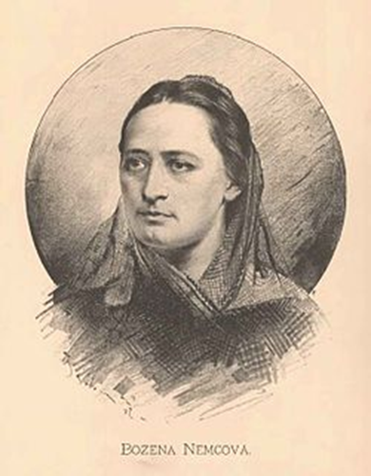
Božena Němcová Barunka Panklová
Narodila se v roce 1820 ve Vídni
Zemřela v roce 1862 v Praze

Slide 3
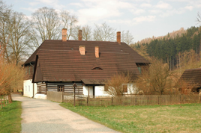
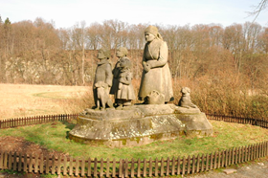
STARÉ BĚLIDLO
Malá Barunka bydlela na Starém bělidle v Ratibořicích.
Starala se o ni babička Marie Magdaléna Novotná.
Do školy chodila Barunka v České Skalici.
Sedmnáctiletá Barunka

Slide 4
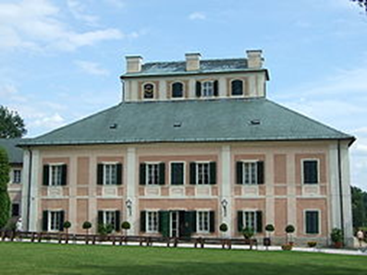
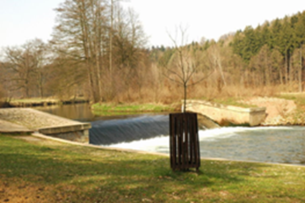
Zámeček Ratibořice, nedaleko Starého bělidla, kam chodily děti s babičkou na návštěvu ke kněžně.
Viktorčin splav

Slide 5
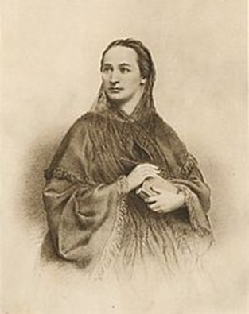
DOSPĚLOST
Božena Němcová se provdala za Josefa Němce.
Narodili se jí tři synové a dcera.
Syn Hynek zemřel v dětském věku.

Slide 6
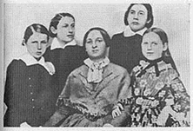
Božena Němcová se svými dětmi

Slide 7
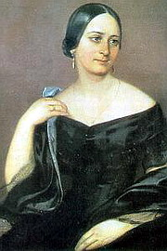
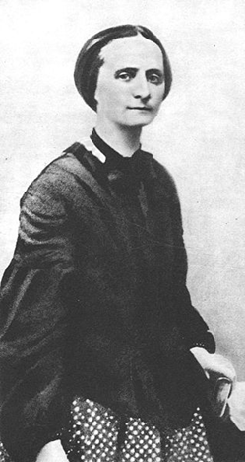
Božena Němcová žila v chudobě, často neměla co jíst.
Zemřela ve 42 letech a je pohřbena na Vyšehradě.
fotografie krátce před smrtí

Slide 8
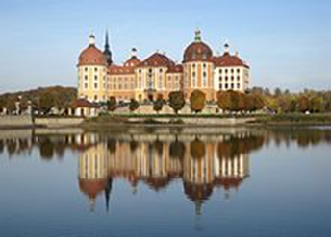
POHÁDKY
Princezna se zlatou hvězdou na čele
Sedmero krkavců
O Slunečníku, Měsíčníku a Větrníku

Slide 9
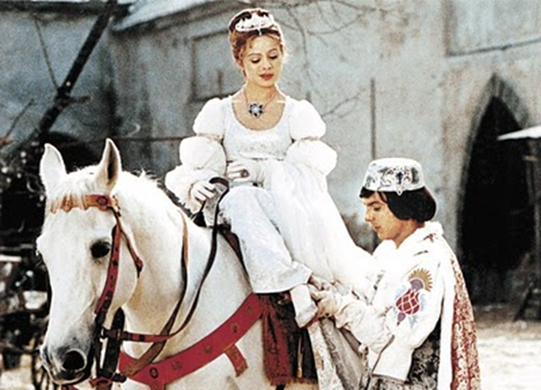
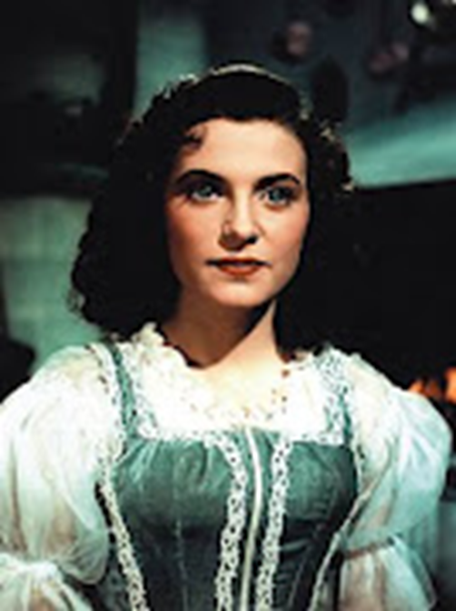
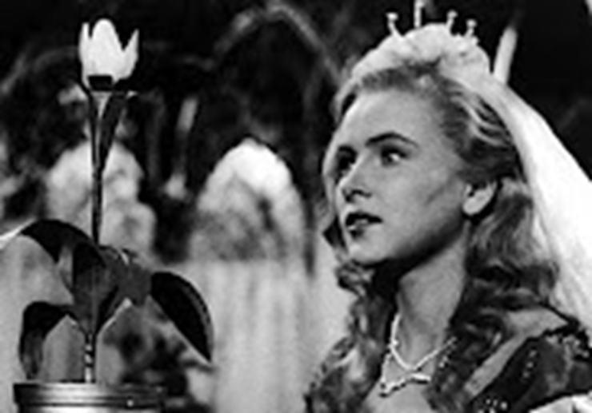
O Popelce
Sůl nad zlato
Potrestaná pýcha

Slide 10
Čertův švagr

Slide 11
SOUTĚŽ
1. Jaké bylo příjmení Boženy Němcové, když byla malá?
3. Jak se jmenovala její babička?
a) Kristýna Anna Nová
b) Marie Magdaléna Novotná
c) Josefína Marie Nováková
5. Kolik let bylo Němcové, když zemřela?
A)32
B)42
C)58
2. Jak se jmenovalo stavení v Ratibořicích?
4. Který syn jí zemřel?
a) Jaroslav
B) Karel
C) Hynek
6.Napiš názvy 4 pohádek od Boženy Němcové.

Slide 12
Prezentaci je možné využít motivačně před četbou pohádky „Řemeslo má zlaté dno.“(nebo jiné pohádky od B. Němcové)

Slide 13
http://cs.wikiquote.org/wiki/Soubor:Bozena_Nemcova_black.jpg
http://www.kacur.cz/index.asp?menu=1148&record=57354
http://czpohadka.blogspot.com/2010/10/pohadky-bozeny-nemcove-o-popelce.html
http://cs.wikipedia.org/wiki/Bo%C5%BEena_N%C4%9Bmcov%C3%A1
http://cs.wikipedia.org/wiki/T%C5%99i_o%C5%99%C3%AD%C5%A1ky_pro_Popelku
http://cs.wikipedia.org/wiki/%C4%8Cert%C5%AFv_%C5%A1vagr
http://de.wikipedia.org/wiki/Bo%C5%BEena_N%C4%9Bmcov%C3%A1
http://en.wikipedia.org/wiki/Bo%C5%BEena_N%C4%9Bmcov%C3%A1
http://cs.wikipedia.org/wiki/Ratibo%C5%99ice_(%C4%8Cesk%C3%A1_Skalice)
http://upload.wikimedia.org/wikipedia/commons/3/3c/Ratiborice_-_Stare_belidlo.jpg
http://cs.wikipedia.org/wiki/Soubor:Souso%C5%A1%C3%AD_Babi%C4%8Dky_v_Ratibo%C5%99ic%C3%ADch.jpg
http://cs.wikipedia.org/wiki/Soubor:Ratiborice_-_sluice.jpg Viktorčin splav
http://cs.wikiquote.org/wiki/Bo%C5%BEena_N%C4%9Bmcov%C3%A1

